Slide 1

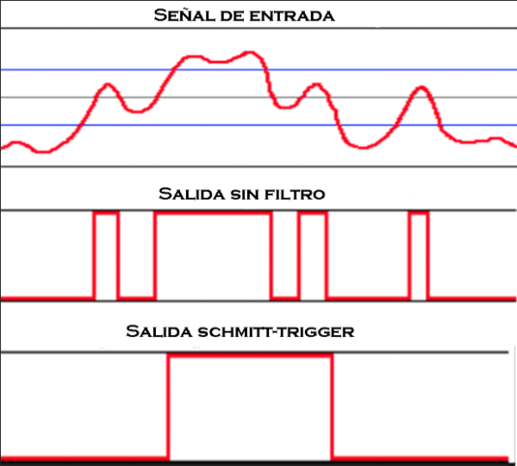
Eliminació de soroll

Slide 2
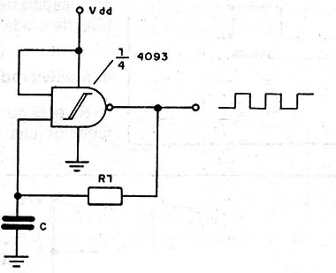
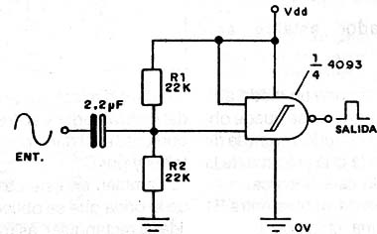
Multivibrador astable
Conversor sinusoidal-quadrada

